Slide 1
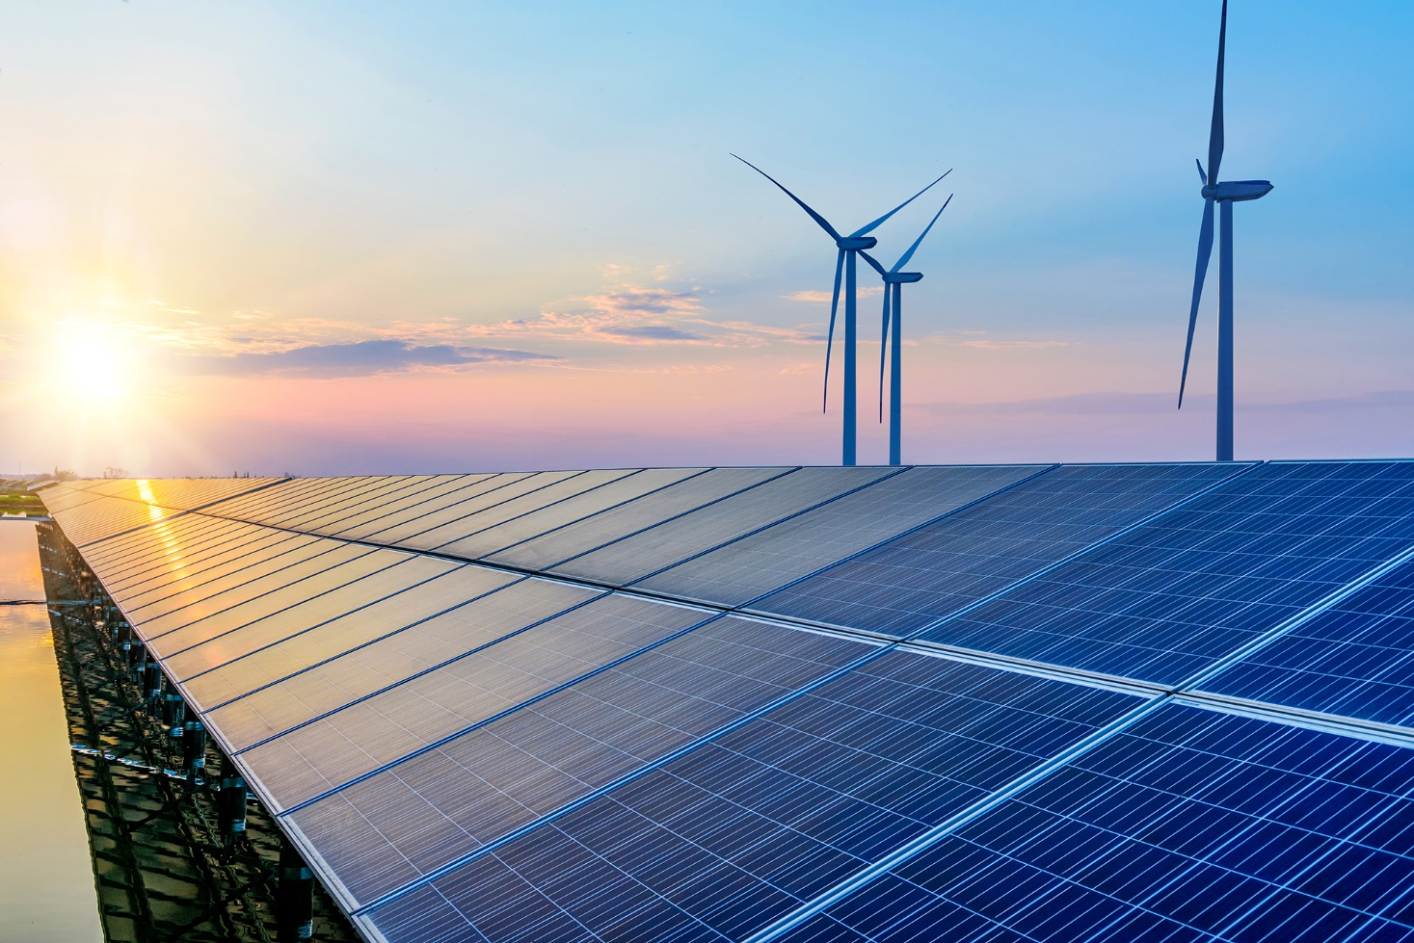
Divulgación de datos de emisiones de gases a efecto invernadero por parte del sector privado
Guía de autoevaluación

Slide 2
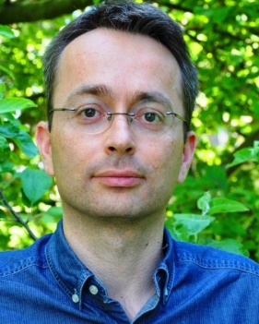
Daniel Puig
Educación
MSc en ciencias biológicas
PhD sobre políticas para el manejo del cambio climático
Recorrido profesional
COWI A/S
Programa de las Naciones Unidas para el Medio Ambiente
Universidad Técnica de Dinamarca

Slide 3
Objetivo de mi charla
presentar los tres protocolos más usados para la divulgación de datos de emisiones por parte del sector privado
dar a conocer una guía que resume los aspectos principales cubiertos por estos tres protocolos
solicitar de cada uno de ustedes una respuesta (un párrafo) a unas preguntas cortas que les formularemos al final de la charla

Slide 4
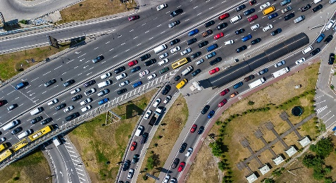
Contenidos
Introducción
Protocolos identificados
Protocolos más usados
Dificultades más comunes
Guía de auto-evaluación (y pregunta para los asistentes al seminario web)

Slide 5
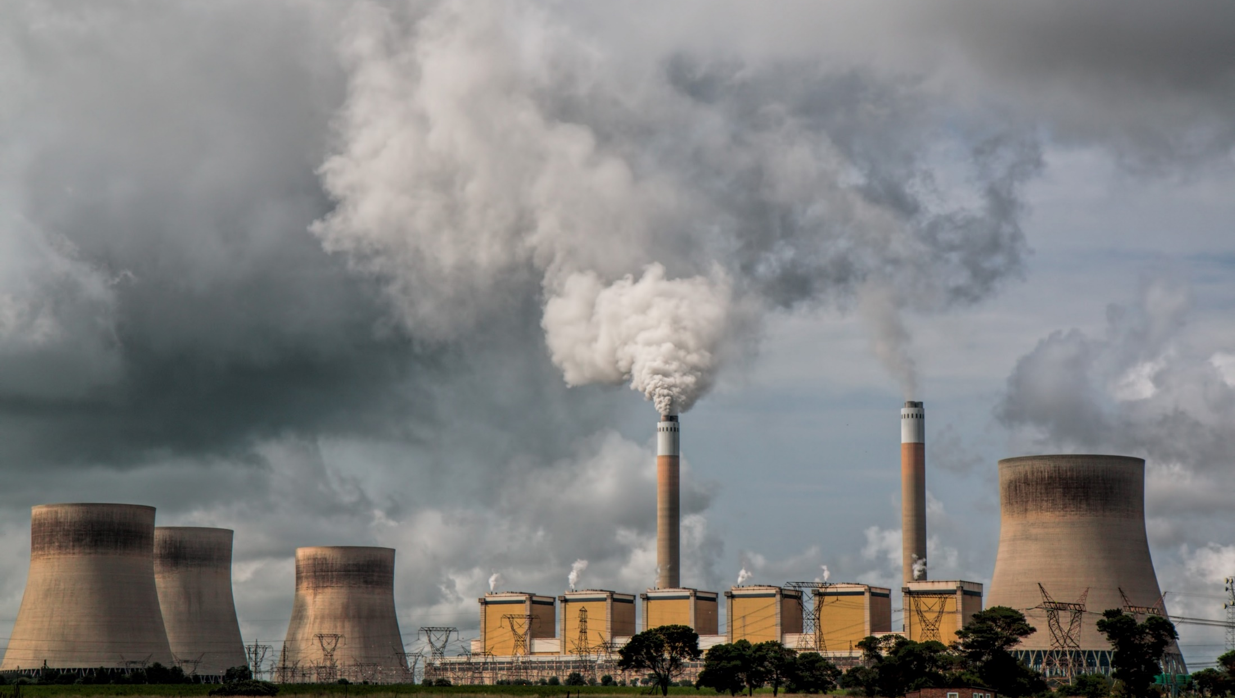
Introducción
CDP (2020): 9,600 empresas (*)
2020-2019: incremento del 14%
2015-2020: incremento del 70%
(*) más del 50% de los valores que cotizan en bolsa a nivel mundial

Slide 6
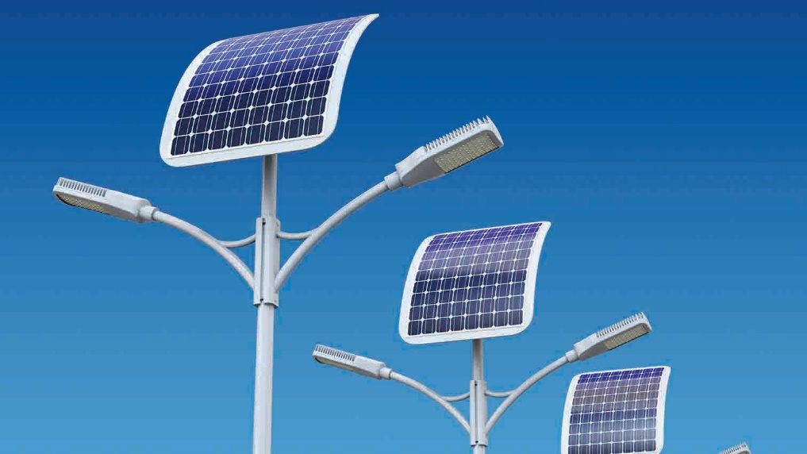
Introducción
Divulgar información sobre emisiones de gases de efecto invernadero… ¿por qué motivo?
relaciones públicas
optimizar procesos y ahorrar energía
responder a demandas de clientes
otras razones

Slide 7
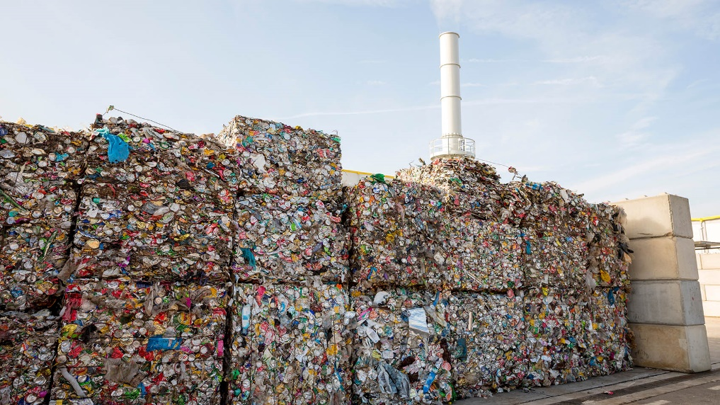
Introducción
Divulgar información sobre emisiones de gases de efecto invernadero… ¿obtenida de qué manera?
A través de protocolos que guían a las empresas en temas como:
establecer inventarios de emisiones de gases de efecto invernadero
comunicar la información

Slide 8
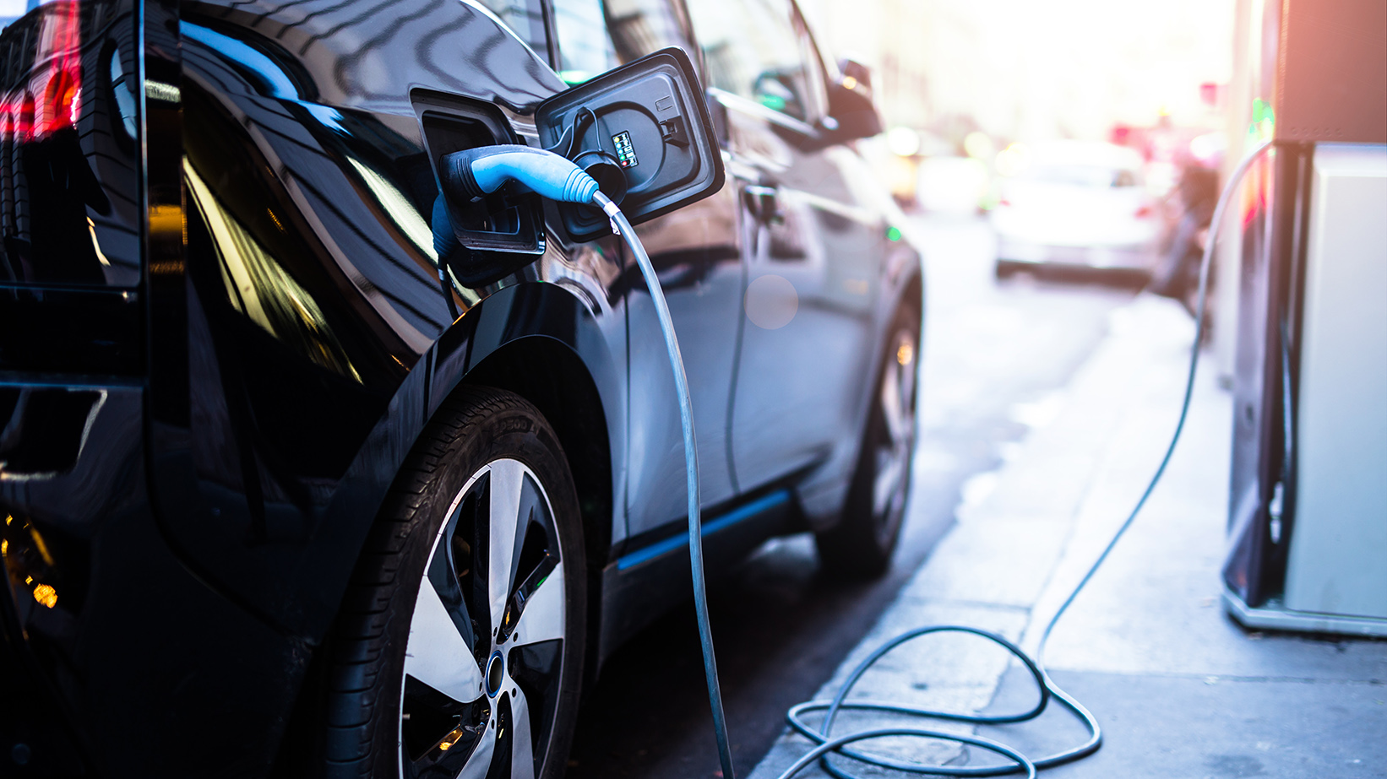
Protocolos identificados
específicos para un sector: 44
aplicables a múltiples sectores: 24
IDIOMAS
Inglés, castellano, francés, italiano, japonés, alemán, coreano y tailandés

Slide 9
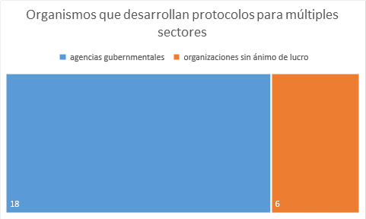
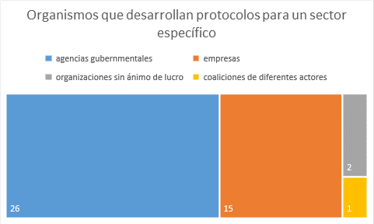
Protocolos identificados

Slide 10
Protocolos identificados

Slide 11
Protocolos más usados
Greenhouse Gas Protocol Corporate Accounting and Reporting Standard
ISO 14064 standard
GRI 305: emissions
Los tres son protocolos "genéricos"

Slide 12
Protocolos más usados
Greenhouse Gas Protocol Corporate Accounting and Reporting Standard
Puntos fuertes
definir el alcance del inventario
gases a incluir en el inventario
determinar el "año base" más adecuado y recalcular las emisiones del "año base"
verificación externa
comunicar los resultados

Slide 13
Protocolos más usados
Greenhouse Gas Protocol Corporate Accounting and Reporting Standard
Puntos menos fuertes
obtener datos sobre "actividad"
factores de emisión
comparar el desempeño

Slide 14
Protocolos más usados
ISO 14064 standard
Puntos fuertes
gases a incluir en el inventario
verificación externa
compatibilidad con toda la gama de protocolos ISO para el control de la calidad

Slide 15
Protocolos más usados
ISO 14064 standard
Puntos menos fuertes
definir el alcance del inventario
determinar el "año base" más adecuado y recalcular las emisiones del "año base"
obtener datos sobre "actividad"
factores de emisión
comparar el desempeño
comunicar los resultados

Slide 16
Protocolos más usados
GRI 305: emissions
Puntos fuertes
gases a incluir en el inventario
sencillez y adaptabilidad

Slide 17
Protocolos más usados
GRI 305: emissions
Puntos menos fuertes
definir el alcance del inventario
determinar el "año base" más adecuado y recalcular las emisiones del "año base"
obtener datos sobre "actividad"
factores de emisión
verificación externa
comparar el desempeño
comunicar los resultados

Slide 18
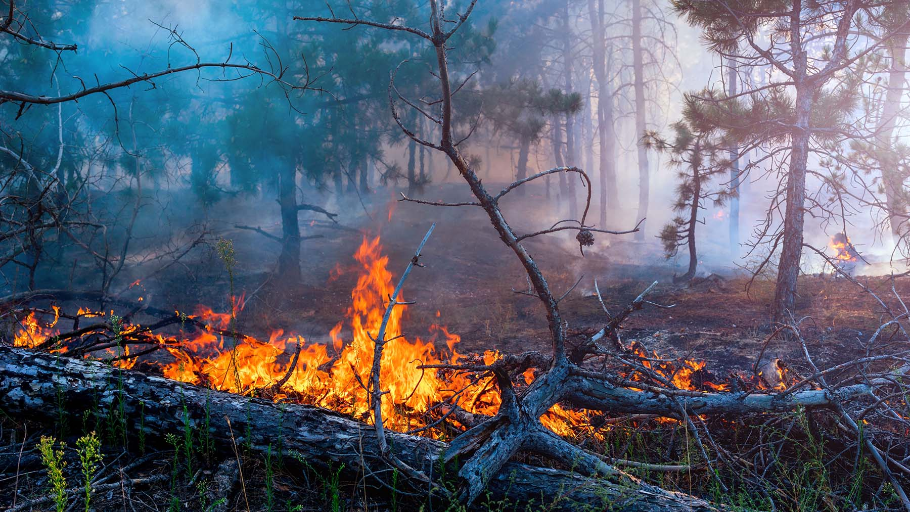
Dificultades más comunes
¿Qué protocolo escoger?
¿Cómo decidir el alcance del inventario?
¿Qué datos de "actividad" usar?
¿Qué hacer con las emisiones indirectas?
¿Cómo recalcular el "año base"?
¿Cómo mejorar el proceso?
¿Cómo institucionalizar el proceso?
Observaciones de algunas de las personas que desarrollaron los protocolos más comunes

Slide 19
¿Qué protocolo escoger?
CONTABILIZAR EMISIONES
En este aspecto, los tres protocolos principales son enteramente compatibles entre ellos
IMPORTANCIA DE LOS ASPECTOS "NO TÉCNICOS"
Cuestiones como el grado de conocimiento previo de un protocolo, o qué otra empresa usa un protocolo
EL CONTEXTO ESPECÍFICO DEL PROTOCOLO ISO
Defensores: compatibilidad con otros protocolos ISO
Detractores: enfoque "control de calidad" no ayuda

Slide 20
¿Cómo decidir el alcance del inventario?
SOLAPAMIENTO CON LOS ASPECTOS FINANCIEROS
Desde el punto de vista de mejorar el manejo de las operaciones, el solapamiento es beneficioso
ESTABILIDAD PARA MEJORAR POCO A POCO
En ausencia de razones de peso, cambiar el alcance del inventario genera trabajo adicional y limita las comparaciones inter-anuales
ESTABLECER OBJETIVOS O NO: ESA ES LA CUESTIÓN
Los objetivos dan un valor añadido al inventario, tanto a nivel interno (mejoras) como externo (comparaciones)

Slide 21
¿Qué datos de "actividad" usar?
LA EXPERIENCIA ES UN GRADO
En la mayoría de los casos, decidir que datos de "actividad" son adecuados (y obtenerlos) toma un par de iteraciones
LA "AUTOMATIZACIÓN" ES LO MÁS DIFÍCIL
En general, los datos existen, pero automatizar su recogida toma tiempo, especialmente en procesos industriales complejos
PACIENCIA PARA VENCER LA FRUSTRACIÓN
Elaborar un inventario está al alcance de todos: hay que empezar poco a poco, especialmente en el caso de empresas con varias plantas

Slide 22
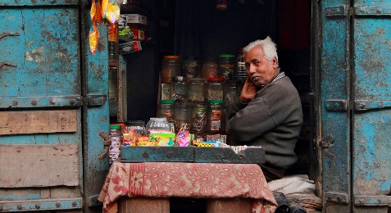
¿Qué hacer con las emisiones indirectas?
TENER CLARO EL OBJETIVO PRINCIPAL
Las únicas emisiones indirectas que importan son aquellas que tienen relevancia directa respecto al objetivo principal del inventario
EL PRAGMATISMO POR ENCIMA DE TODO
Si son insignificantes y/o reducirlas no es factible, es mejor dejarlas fuera del inventario, al menos en un primer momento
CALCULAR FACTORES DE EMISIÓN
Dada la dificultad de calcularlos, es mejor estimar la incertidumbre asociada a las "proxies" que se usen en su lugar

Slide 23
¿Cómo recalcular el "año base"?
UNA CUESTIÓN DE SUMA IMPORTANCIA
Cuándo recalcular el "año base" y cuándo no hacerlo es sumamente importante, porque afecta el resto del inventario
CASOS "CLÁSICOS", A MODO DE EJEMPLO
Recalcular el año base es indispensable cuando se cambian los factores de emisión, o cuando una empresa expande sus operaciones
EXPERIENCIA Y TRANSPARENCIA
La mayoría de empresas necesitarán ayuda externa, que tiene que combinarse con una gran transparencia sobre el "cómo" y el "porqué"

Slide 24
¿Cómo mejorar el proceso?
LA IMPORTANCIA DEL "CONTROL DE CALIDAD"
Documentar todos los pasos, almacenar los datos y elaborar "fichas de metadatos" es crítico
RENOVACIÓN DEL PERSONAL
Sin "control de calidad", cuando el personal se renueva surgen problemas perfectamente evitables
ESTABLECER QUIÉN HACE QUÉ
Si no se clarifican las responsabilidades y se limita el número de personas involucradas, surgen problemas perfectamente evitables

Slide 25
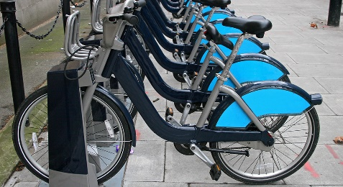
¿Cómo institucionalizar el proceso?
¿por qué se calcula el inventario?
¿cuál es la estrategia de comunicación?
Claridad a nivel interno
Ayuda de expertos externos
¿qué tipo de información se espera que contenga el inventario?
¿de qué cantidad de recursos se dispone?

Slide 26
Guía de autoevaluación
describe los elementos principales de los protocolos mencionados anteriormente
ayuda al usuario potencial de los protocolos a entender los desafíos a los que se enfrentará
Disponible en:
https://unepdtu.org/project/nexus/

Slide 27
Preguntas para los participantes en el seminario
Rogamos nos responda por correo electrónico:
unep@dtu.org
De entre los aspectos cubiertos en la guía de autoevaluación:
¿qué aspecto le parece más complicado?
¿qué aspecto le parece menos relevante para una empresa?
¿qué aspecto le sorprendió que se mencionase?

Slide 28
Muchas gracias por su atención
dapu@dtu.dk

Slide 29
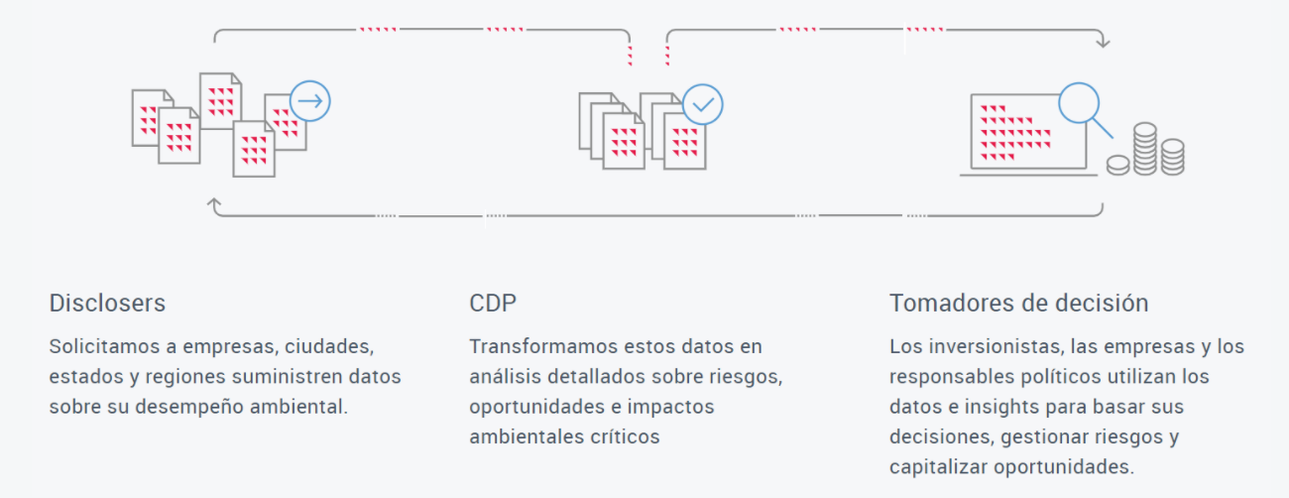
La Carbon Disclosure Project (CDP) es una organización sin fines de lucro con sede en el Reino Unido, Alemania y los Estados Unidos de América que ayuda a empresas y ciudades a reducir y divulgar su impacto medioambiental.

